Slide 1
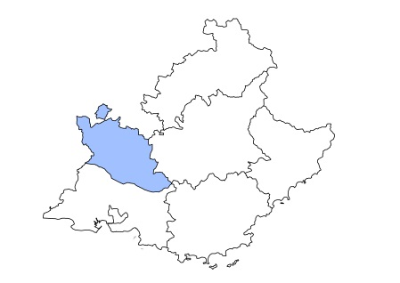
Les éclairages conjoncturels départementaux
La situation conjoncturelle
au 4e trimestre 2023
dans le Vaucluse
Crédit photo : ©Shutterstock
Services études, statistiques, évaluation

Slide 2
Faible croissance de l’emploi salarié en fin d’année
Au T4 2023 :
+ 0,1 %
+ 0,1 %
0,0 %

Slide 3
L’emploi se contracte dans tous les secteurs, sauf le tertiaire non marchand

Slide 4
L’intérim recule en 2023
Au T4 2023 :
+ 390
emplois hors intérim
- 80
emplois intérimaires

Slide 5
Ce recul pénalise surtout le tertiaire marchand, dont les effectifs diminuent pour la 1ère fois en neuf ans (hors crise sanitaire)

Slide 6
Sur un an, seul le tertiaire non marchand crée des emplois

Slide 7
Le nombre de bénéficiaires de contrat aidé au même niveau que l’année précédente
1 300
* Marchands et non marchands . Depuis juillet 2014, les Ateliers et chantiers d’insertion (ACI) doivent recruter leurs salariés en CDDI.
Note : données arrondies en fin de trimestre, provisoires
Source : ASP - Traitements : Dares

Slide 8
La croissance de l’apprentissage en perte de vitesse
7 800

Slide 9
Forte augmentation annuelle du taux de chômage
9,9 % (+0,5 pt)
8,2 % (+0,2 pt)
7,3 % (+0,4 pt)

Slide 10
Le taux de chômage reste supérieur à celui des départements comparables

Slide 11
La hausse trimestrielle de la demande d’emploi se confirme fin 2023

Slide 12
La demande d’emploi s’élève sur un an, après deux années de fort recul

Slide 13
L’augmentation chez les hommes est beaucoup plus marquée que chez les femmes sur un trimestre…

Slide 14
… et légèrement plus sur un an

Slide 15
Les jeunes de moins de 25 ans sont les plus touchés par la hausse de la demande d’emploi en rythme trimestriel…

Slide 16
… et encore plus en rythme annuel

Slide 17
Les demandeurs d’emploi de longue durée sont les plus touchés par l’élévation trimestrielle…

Slide 18
… mais les moins concernés par l’accroissement annuel

Slide 19
Sur un an, baisse du nombre de foyers bénéficiaires du RSA et de la PA, plus prononcée pour l’ASS ; hausse pour l’AAH

Slide 20
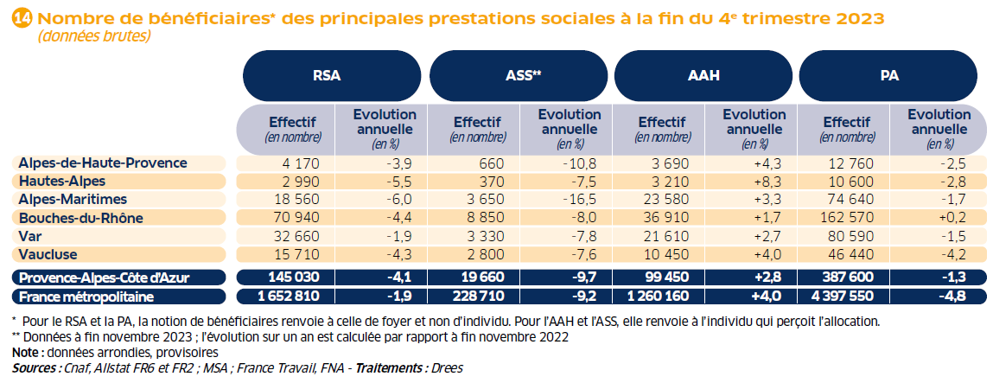
Un repli du nombre de foyers bénéficiaires du RSA proche du niveau régional

Slide 21
Pour en savoir plus
La Note de conjoncture de la Dreets Provence-Alpes-Côte d’Azur:
https://paca.dreets.gouv.fr/Les-publications-periodiques-9124
Retrouvez tous nos indicateurs dans le Tableau de bord des indicateurs clés
en téléchargement sur le site de la Dreets Provence-Alpes-Côte d’Azur :
https://paca.dreets.gouv.fr/Les-indicateurs-cles-de-la-Dreets-Paca

